Slide 1
Python编程 ——从数据分析到数据科学
朝乐门
中国人民大学
chaolemen@ruc.edu.cn

Slide 2
41.Web爬取
朝乐门
中国人民大学
chaolemen@ruc.edu.cn

Slide 3
本章内容提要
▼第四篇 数据加工
► 41.Web爬取
41.1 Scrapy的下载与安装
41.2 Scrapy Shell的基本原理
41.3 Scrapy Shell的应用
41.4 自定义Spider类
41.5 综合运用

Slide 4
41.1 Scrapy的下载与安装
▼第四篇 数据加工
► 41.Web爬取

Slide 5
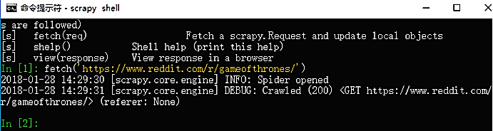
41.2 Scrapy Shell的基本原理
▼第四篇 数据加工
► 41.Web爬取

Slide 6
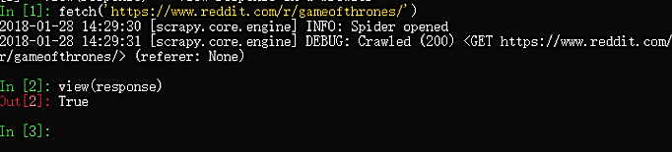
41.2 Scrapy Shell的基本原理
▼第四篇 数据加工
► 41.Web爬取

Slide 7
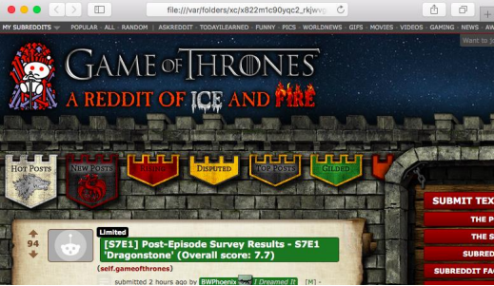
41.2 Scrapy Shell的基本原理
▼第四篇 数据加工
► 41.Web爬取

Slide 8
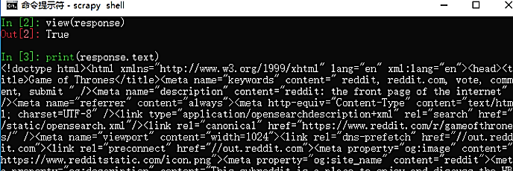
41.2 Scrapy Shell的基本原理
▼第四篇 数据加工
► 41.Web爬取

Slide 9
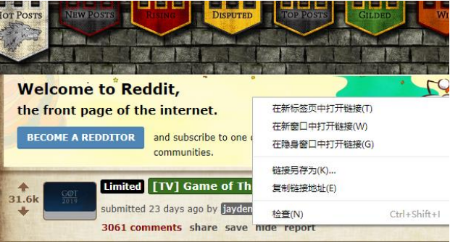
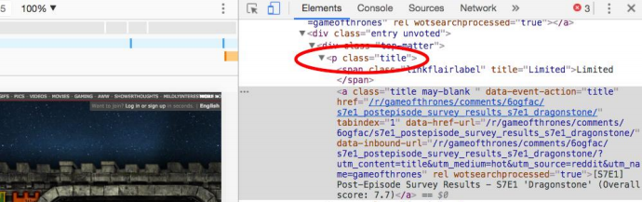
41.3 Scrapy Shell的应用
▼第四篇 数据加工
► 41.Web爬取

Slide 10
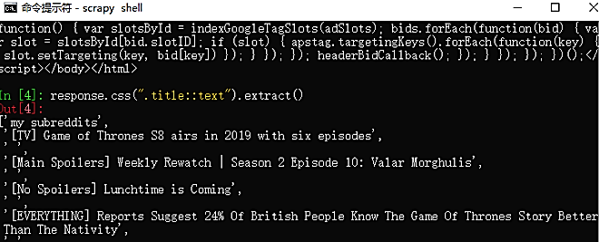
41.3 Scrapy Shell的应用
▼第四篇 数据加工
► 41.Web爬取

Slide 11
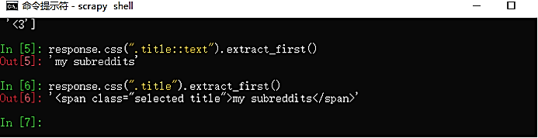
41.3 Scrapy Shell的应用
▼第四篇 数据加工
► 41.Web爬取

Slide 12
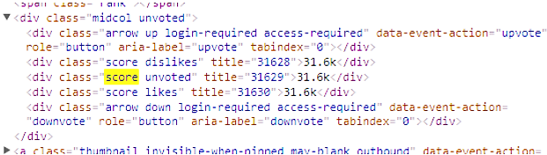
41.3 Scrapy Shell的应用
▼第四篇 数据加工
► 41.Web爬取

Slide 13
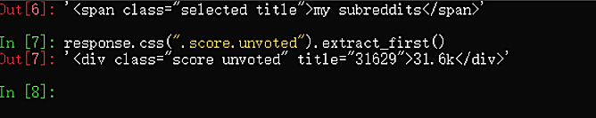
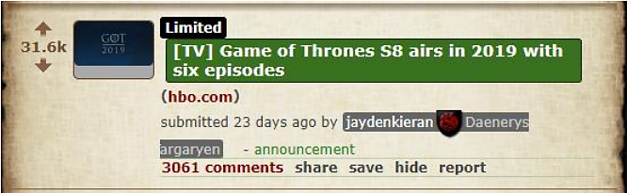
41.3 Scrapy Shell的应用
▼第四篇 数据加工
► 41.Web爬取

Slide 14
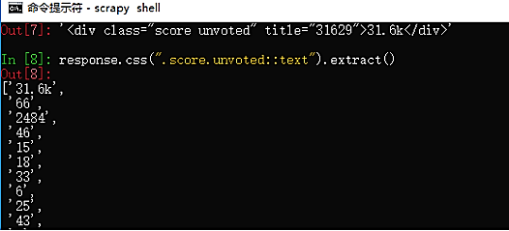
41.3 Scrapy Shell的应用
▼第四篇 数据加工
► 41.Web爬取

Slide 15
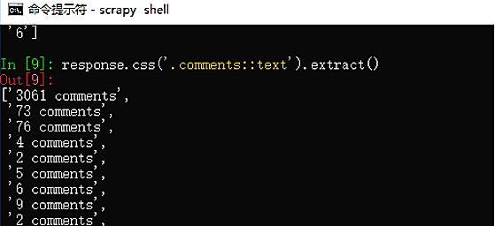
41.3 Scrapy Shell的应用
▼第四篇 数据加工
► 41.Web爬取

Slide 16
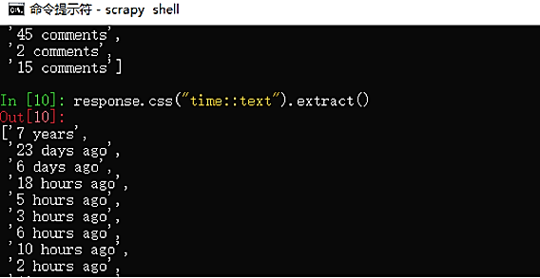
41.3 Scrapy Shell的应用
▼第四篇 数据加工
► 41.Web爬取

Slide 17
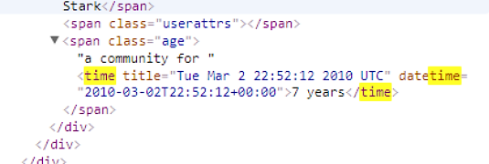
41.3 Scrapy Shell的应用
▼第四篇 数据加工
► 41.Web爬取

Slide 18
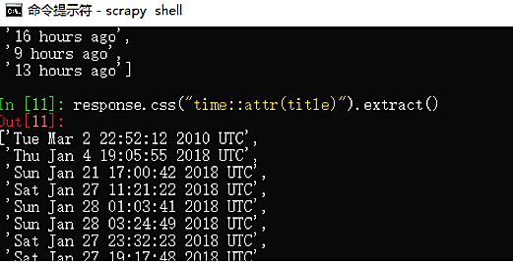
41.3 Scrapy Shell的应用
▼第四篇 数据加工
► 41.Web爬取

Slide 19
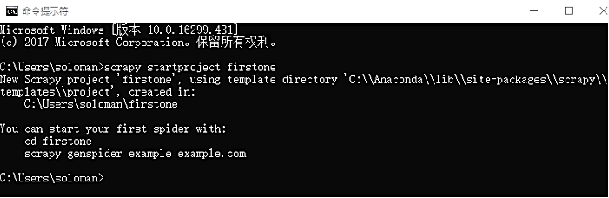
41.4 自定义Spider类
▼第四篇 数据加工
► 41.Web爬取

Slide 20
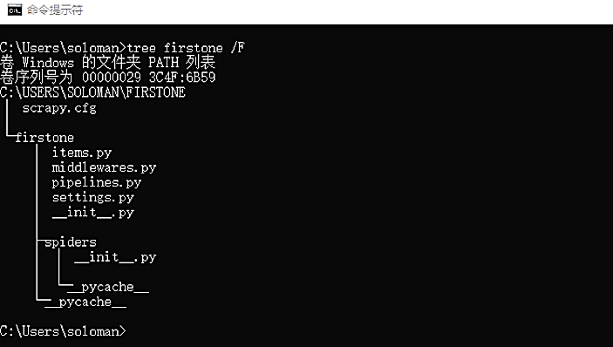
41.4 自定义Spider类
▼第四篇 数据加工
► 41.Web爬取

Slide 21
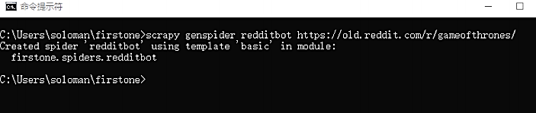
41.4 自定义Spider类
▼第四篇 数据加工
► 41.Web爬取

Slide 22
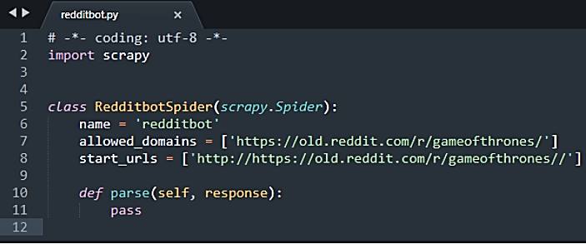
41.4 自定义Spider类
▼第四篇 数据加工
► 41.Web爬取

Slide 23
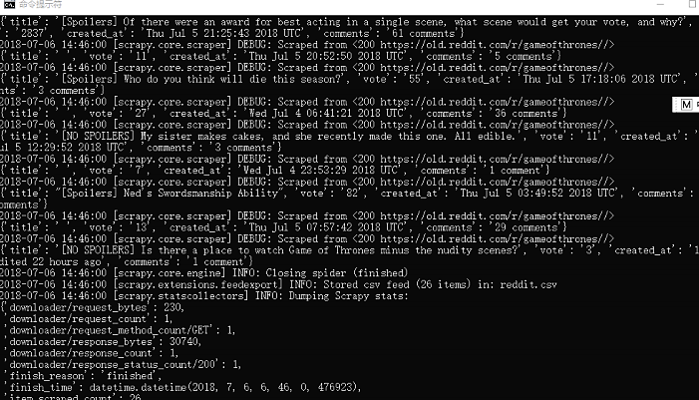
41.4 自定义Spider类
▼第四篇 数据加工
► 41.Web爬取

Slide 24
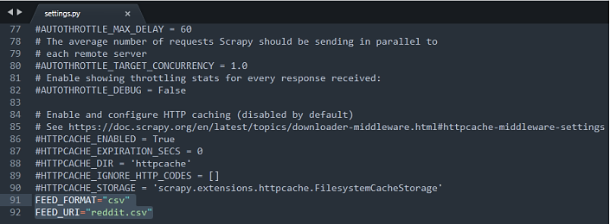
41.4 自定义Spider类
▼第四篇 数据加工
► 41.Web爬取

Slide 25
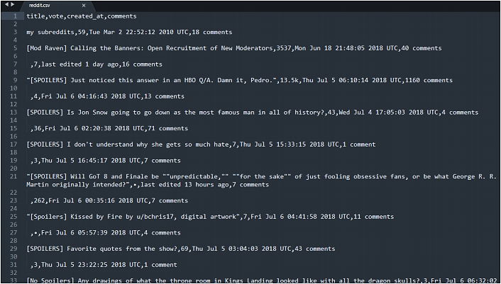
41.4 自定义Spider类
▼第四篇 数据加工
► 41.Web爬取

Slide 26
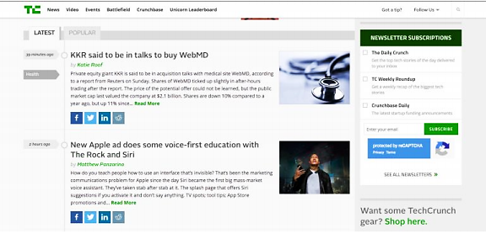
41.5 综合运用
▼第四篇 数据加工
► 41.Web爬取

Slide 27
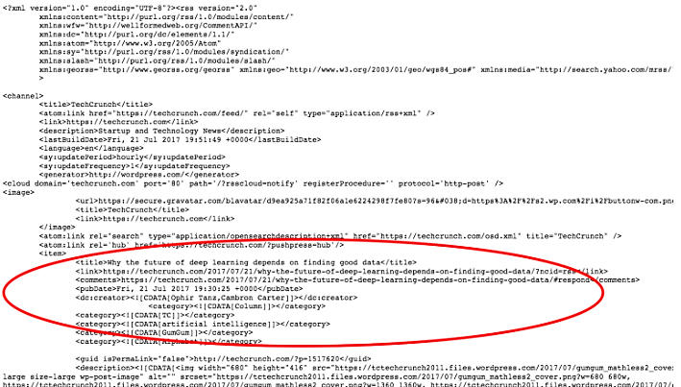
41.5 综合运用
▼第四篇 数据加工
► 41.Web爬取

Slide 28
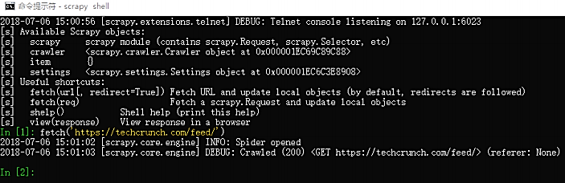
41.5 综合运用
▼第四篇 数据加工
► 41.Web爬取

Slide 29
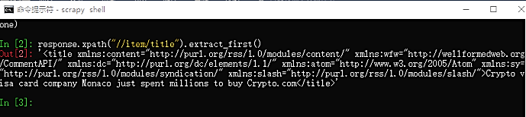
41.5 综合运用
▼第四篇 数据加工
► 41.Web爬取

Slide 30
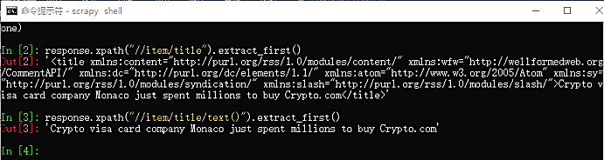
41.5 综合运用
▼第四篇 数据加工
► 41.Web爬取

Slide 31
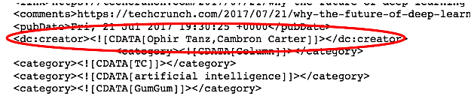
41.5 综合运用
▼第四篇 数据加工
► 41.Web爬取

Slide 32
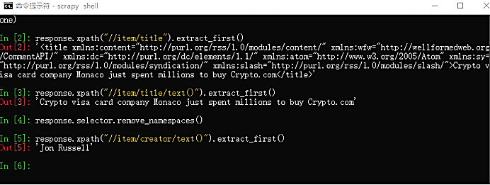
41.5 综合运用
▼第四篇 数据加工
► 41.Web爬取

Slide 33
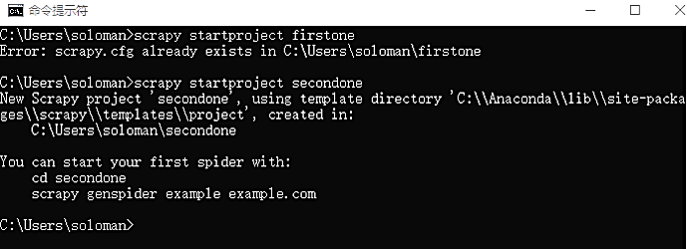
41.5 综合运用
▼第四篇 数据加工
► 41.Web爬取

Slide 34
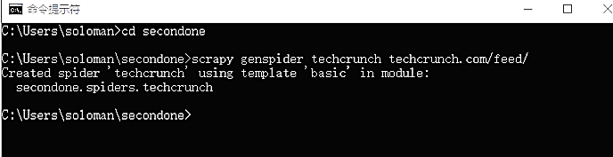
41.5 综合运用
▼第四篇 数据加工
► 41.Web爬取

Slide 35
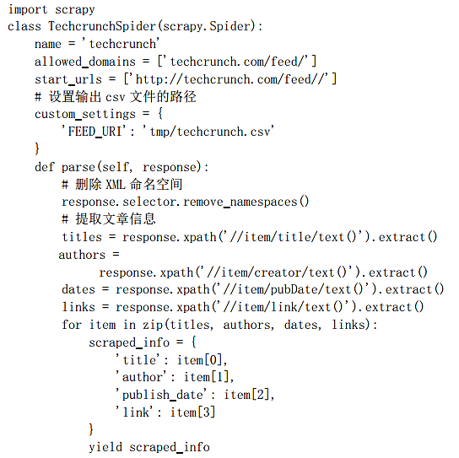
41.5 综合运用
▼第四篇 数据加工
► 41.Web爬取

Slide 36
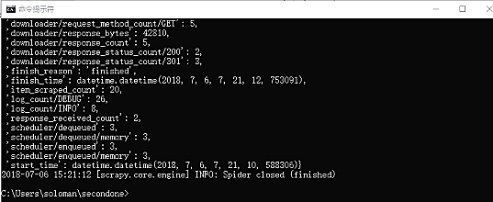
41.5 综合运用
▼第四篇 数据加工
► 41.Web爬取

Slide 37
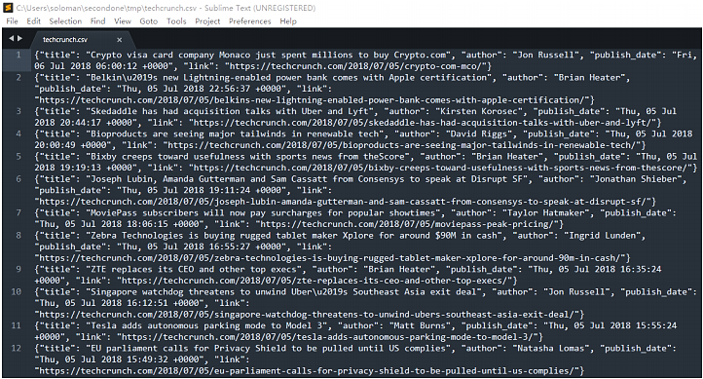
41.5 综合运用
▼第四篇 数据加工
► 41.Web爬取

Slide 38






▼第四篇 数据加工
► 41.Web爬取
chaolemen
@
ruc.edu.cn
参考书目
微信公众号
主讲人联系方式
主讲人微信

